Slide 1

មេរៀនទី ២
ច្បាប់ និងគោលការណ៍ពាក់ព័ន្ធសម្រាប់ការអនុវត្ត
ដើម្បីកំណត់រកភាពរងគ្រោះដោយអំពើជួញដូរមនុស្ស
ឯកសារបង្អែក៖ សៀវភៅគោលការណ៍ណែនាំស្តីពីបែបបទ និងនីតិវិធីនៃការកំណត់អត្ត
សញ្ញាណជនរងគ្រោះដោយអំពើជួញដូរមនុស្ស ដើម្បីផ្តល់សេវាសមស្រប
ពិនិត្យកែសម្រួលដោយ៖ លោកជំទាវ ជូ ប៊ុនអេង រដ្ឋលេខាធិការក្រសួងមហាផ្ទៃ
និងជាអនុប្រធានអចិន្ត្រៃយ៍ គ.ជ.ប.ជ
ធ្វើបទបង្ហាញដោយ៖ ឧត្តមសេនីយ៍ទោ រ៉ន សុភ័ក្រ្តវឌ្ឍនា
ប្រធានក្រុមជំនួយកិច្ចការបង្ការទប់ស្កាត់ នៃអគ្គលេខាធិការដ្ឋាន គ.ជ.ប.ជ

Slide 2
ច្បាប់ និងបទដ្ឋានពាក់ព័ន្ធនឹងបទល្មើសជួញដូរមនុស្ស
រយៈពេល៖ ១ម៉ោង ៤៥នាទី
គោលបំណង៖ ដើម្បីឲ្យសិក្ខាកាមមានចំណេះដឹងផ្នែកច្បាប់ដែលជាមូលដ្ឋានក្នុងការសន្និដ្ឋានថា ជនណាម្នាក់សង្ស័យថាជាជនរងគ្រោះរងដោយអំពើជួញដូរមនុស្ស មុននឹងឈានទៅដល់ការផ្ដល់សេវាសមស្រប ឬជនណាដែលសង្ស័យថាបានចូលរួមប្រព្រឹត្តបទល្មើស ដើម្បីចាត់ការបន្តតាមនីតិវិធីច្បាប់។
វិធីសាស្រ្ត៖ សំណួរ ចម្លើយ បំផុសគំនិត ដើម្បីស្ទាបស្ទង់កម្រឹតនៃការយល់ដឹង រំលឹកឡើងវិញពីចំណេះដឹង និងបទពិសោធន៍ ប្រើរូបភាព និងឧទាហរណ៍ជាករណីជាក់ស្ដែង ធ្វើឲ្យសិក្ខាកាមបានចាប់អារម្មណ៍ លើមាត្រាច្បាប់ និងធ្វើបទបង្ហាញ បញ្ជាក់បន្ថែមអំពីមាត្រាច្បាប់ពាក់ព័ន្ធ ។

Slide 3
សំនួរតេស្តការយល់ដឹងមុនវគ្គ
ក. តើអ្វីជាបទល្មើសជួញដូរមនុស្ស និងបទល្មើសអាជីវកម្មផ្លូវភេទ
១. ជាបទល្មើសដែលរួមផ្សំនូវ ការជ្រើសរើស ដឹកជញ្ជូន គំរាមកំហែង ក្នុងគោលបំណងកេងប្រវញ្ចគ្រប់ទម្រង់
២. ជាបទល្មើសដែលរួមផ្សំនូវការគំរាមកំហែង ឆបោក បញ្ឆោត ដោយបង្ខំការងារទាសភាព
៣. គ្មានទាំងមួយណាខាងលើ ជាចម្លើយត្រឹមត្រូវ?
ខ. តើមានការបែងចែកបទល្មើស សម្រាប់នីតិជន និងអនីតិជនដែរទេ?
១. មាន
២. គ្មាន
គ. តើធាតុផ្សំរបស់បទល្មើសជួញដូរមនុស្សគ្រប់ទម្រង់ និងបទល្មើសអាជីវកម្មផ្លូវភេទមានចំនួនប៉ុន្មាន?
  ៥ ?
  ៤ ?
  ៣ ?

Slide 4
ក.ច្បាប់ពាក់ព័ន្ធ
១. ច្បាប់ជាតិ៖
រដ្ឋធម្មនុញ្ញនៃព្រះរាជាណាចក្រកម្ពុជា មាត្រា ៤៥ ៤៦ និង៤៨ ចែងថា៖
  ការធ្វើអាជីវកម្មលើការងាររបស់ស្រ្តីត្រូវហាមឃាត់
  អំពោះលក់ដូរមនុស្ស និងអំពើធ្វើអាជីវកម្ម្មផ្នែកពេស្យាកម្ម និងអំពើអាសអាភាស ដែលប៉ះពាល់ដល់សេចក្តីថ្លៃថ្នូររបស់នារី ត្រូវហាមឃាត់
  រដ្ឋនានា ធានាការពារសិទ្ធិរបស់កុមារ ដែលមានចែងក្នុងអនុសញ្ញាស្តីពីសិទ្ធិកុមារ ជាពិសេសសិទ្ធិក្នុងការមានជីវិតរស់នៅ សិទ្ធិទទួលបានការសិក្សារៀនសូត្រ សិទ្ធិទទួលបានការគាំពារក្នុងស្ថានការណ៍មាន សង្គ្រាម និងការការពារប្រឆាំងអាជីវកម្មសេដ្ឋកិច្ច និងកាមគុណលើកុមារ ។
ក្រមព្រហ្មទណ្ឌ ក្រមនីតិវិធីព្រហ្មទណ្ឌ
ច្បាប់ជាតិ ស្តីពី ការបង្ក្រាបអំពើជួញដូរមនុស្ស និងអំពើធ្វើអាជីវកម្មផ្លូវភេទ (ព្រះរាជក្រមលេខ នស/រកម/០២០៨/០០៥ ចុះថ្ងៃទី១៥​ខែកុម្ភៈ ឆ្នាំ២០០៨) បានកំណត់ជាបទល្មើសព្រហ្មទណ្ឌ រាល់អំពើទាំងឡាយដែលទាក់ទងនឹងការជួញដូរមនុស្ស និងអំពើធ្វើអាជីវកម្មផ្លូវភេទ ព្រមទាំងកំណត់សិទ្ធិអាទិភាពលើសំណងខូចខាត និងសំណងបដិទានដល់ជនរងគ្រោះ ។
ច្បាប់ស្ដីពីការគ្រប់គ្រងលើការបរិច្ចាគ ការផ្សាំកោសិកា ជាលិកា និងសរីរាង្គមនុស្ស (ព្រះរាជក្រមលេខ នស/រកម/០៨១៦/០១៣ ចុះថ្ងៃទី ០៩ ខែសីហា ឆ្នាំ២០១៦)។

Slide 5
២.ច្បាប់អន្តរជាតិ
អនុសញ្ញាអង្គការសហប្រជាជាតិ ស្តីពី ការប្រឆាំងឧក្រឹដ្ឋកម្មឆ្លងដែនដែលមានអង្គការចាត់តាំង (ឆ្នាំ២០០០) និងបានផ្តល់សច្ចាប័ន តាមព្រះរាជក្រមលេខ នស/រកម/១១០៥/០៣៨ ចុះថ្ងៃទី១៤ ខែវិច្ឆិកា ឆ្នាំ២០០៥ ។
ព្រះរាជាណាចក្រកម្ពុជា ជាប្រទេសហត្ថលេខី ទទួលយករាល់អនុសញ្ញា កតិកាសញ្ញាអន្តរជាតិ ដែលមានគោលដៅគោរពសិទ្ធិមនុស្ស សិទ្ធិស្រ្តី សិទ្ធិកុមារ ព្រមទាំងបានផ្តល់សច្ចាប័ននៅថ្ងៃទី ១២ ខែធ្នូ ឆ្នាំ ២០០៥ លើអនុសញ្ញាអង្គការសហប្រជាតិ ប្រឆាំងនិងឧក្រិដ្ឋកម្មឆ្លងដែន ឆ្នាំ២០០០ និង បានផ្តល់សច្ចាប័នបន្ថែម លើពិធីសារអង្គការសហប្រជាជាតិ ស្តីពីការទប់ស្កាត់ការ បង្ក្រាប និងការផ្តន្ទាទោសការជួញដូរមនុស្ស ជាពិសេសស្ត្រី និងកុមារ នៅថ្ងៃទី ១៨ ខែមករា ឆ្នាំ២០០៦ ដែលហៅកាត់ថា ពិធីសារប៉ាឡឺម៉ូ ។
ពិធីសារបន្ថែមនេះ បានក្លាយជាមូលដ្ឋានគ្រឹះក្នុងការរៀបចំច្បាប់ជាតិ ស្តីពីការបង្ក្រាបអំពើ​ជួញដូរមនុស្ស និងអំពើធ្វើអាជីវកម្មផ្លូវភេទ ដោយបានចែងច្បាស់ក្នុងមាត្រា១ នៃច្បាប់នេះ អំពីគោលបំណងអនុវត្តឲ្យបានសមស្រប តាមពិធីសារបន្ថែម ឬពិធីសារប៉ាឡឺម៉ូនេះ ។
កម្ពុជា បានចុះហត្ថលេខាទទួលយកឧបករណ៍គតិយុត្តិ ដទៃទៀតក្នុងតំបន់ មានដូចជាអនុសញ្ញាស្តីពីការប្រឆាំងអំពើជួញដូរមនុស្ស ក្នុងតំបន់អាស៊ាន ក៏ដូចជា កិច្ចព្រមព្រៀងជាអន្តរជាតិ និងរវាងប្រទេស ផ្សេងៗ ទៀត ទាក់ទង់និងកិច្ចសហការប្រឆាំងការជួញដូរមនុស្ស។
ពិធីសារបន្ថែមលើអនុសញ្ញាអង្គការសហប្រជាជាតិ ស្តីពី ការប្រឆាំងឧក្រឹដ្ឋកម្មឆ្លងដែនដែលមានអង្គការចាត់តាំង ស្តីពី ការទប់ស្កាត់ បង្ក្រាប និងដាក់ទណ្ឌកម្មការជួញដូរមនុស្ស ជាពិសេស ស្រ្តី​និងកុមារ (ព្រះរាជក្រម លេខ នស/រកម/០១០៦/០០៤ ចុះថ្ងៃទី ១៨ ខែមករា ឆ្នាំ២០០៦) ។

Slide 6

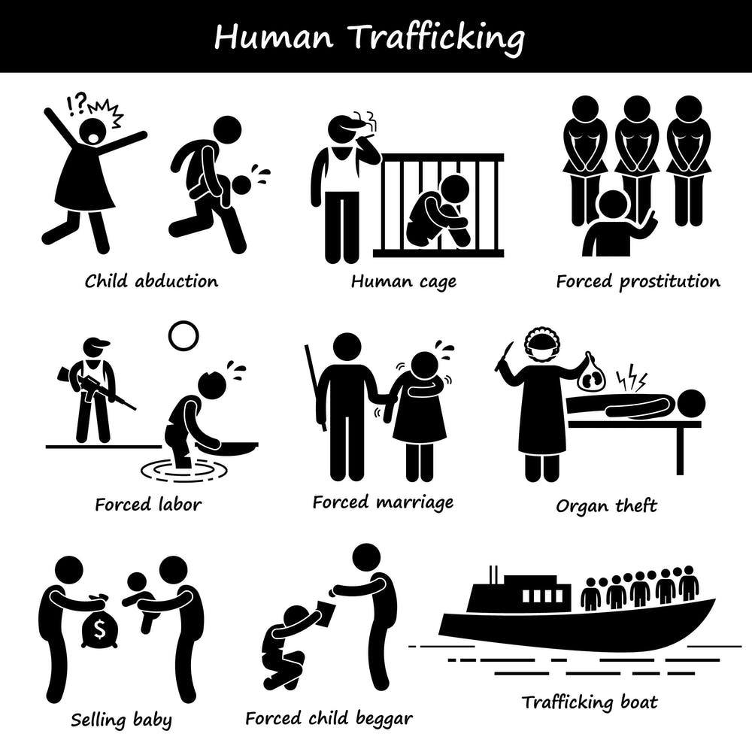
ខ.​ ទម្រង់នៃការកេងប្រវ័ញ្ច​ដោយ អំពើជួញដូរមនុស្ស
បទល្មើសជួញដូរមនុស្ស មានច្រើនរូបភាព ច្រើនសណ្ឋាន គឺអាស្រ័យលើគោលបំណងរបស់ជនល្មើសដែលបានកេងប្រវ័ញ្ចលើជនរងគ្រោះក្រោមទម្រង់ផ្សេងៗ។
អំពើជួញដូរមនុស្ស មានទម្រង់ខុសៗគ្នាមានជាអាទិ៍៖
  ការកេងប្រវ័ញ្ចផ្លូវភេទ (ពេស្យាកម្មលើអ្នកដទៃ អាពាហ៍ពិពាហ៍ផ្ទុពីឆន្ទៈ...)
  ការកេងប្រវ័ញ្ចពលកម្ម ទម្រង់ធ្ងន់ធ្ងរនៃពលកម្មកុមារ និងទាសភាពសម័យទំនើប
  ការដកហូតសរីរាង្គ ដោយមិនមានការស្ម័គ្រចិត្ត
  ការកេងប្រវ័ញ្ចតាមប្រព័ន្ធអ៊ីនធើណិត និងរូបភាពអាសអាភាស
  អំពើជួញដូរទារក
  និងថ្មីៗនេះ មានទម្រង់ ជាល្បែងឆបោក ។

Slide 7
មាត្រា ៨. និយមន័យនៃការនាំយកចេញដោយមិនស្របច្បាប់
ការនាំយកចេញដោយមិនស្របច្បាប់ នៅក្នុងច្បាប់នេះមានន័យថា ៖ ១-ការធ្វើឲ្យមនុស្សម្នាក់ផ្លាស់ទីពីទីកន្លែងដែលគេកំពុងរស់នៅទៅកាន់ទីកន្លែងដទៃដែលស្ថិតក្រោមការត្រួតពិនិត្យរបស់ខ្លួន ឬ របស់តតីយជន តាមមធ្យោបាយបង្ខិតបង្ខំ គម្រាមកំហែង បោកបញ្ឆោត បំពានដោយអំណាច ឬ លួងលោម។ ២-ការនាំយកអនីតិជន ឬ ជនដែលនៅក្រោមអាណាព្យាបាលទូទៅ ឬ នៅក្រោមហិតូបត្ថម្ភ ឬ នៅក្រោមអ្នកគ្រប់គ្រងស្របច្បាប់ ដោយគ្មានអំណាចតាមផ្លូវច្បាប់ ឬ យុត្តិកម្មតាមផ្លូវច្បាប់ ចេញពីការគ្រប់គ្រងស្របច្បាប់នៃឪពុកម្ដាយ អ្នកថែរក្សា ឬ អ្នកអាណាព្យាបាលរបស់គេ។
មាត្រា ១៣. និយមន័យនៃអំពើលក់-ដូរមនុស្ស
អំពើលក់-ដូរមនុស្សមានន័យថា ប្រគល់ឲ្យដោយខុសច្បាប់នូវការគ្រប់គ្រងលើជនណាម្នាក់ទៅជនដទៃ ឬ ទទួលយកដោយខុសច្បាប់នូវការប្រគល់ ការគ្រប់គ្រងលើជនណាម្នាក់ពីជនដទៃ ដោយផ្ដោះប្ដូរទៅនឹងរបស់មានតម្លៃអ្វីមួយ ដោយរាប់បញ្ចូលទាំងសេវាកម្ម និងមនុស្សផង។ អំពើធ្វើជាភ្នាក់ងារកណ្ដាលនៃការលក់-ដូរមនុស្ស ត្រូវផ្ដន្ទាទោសដូចគ្នានឹងអំពើលក់-ដូរមនុស្សដោយផ្ទាល់។

Slide 8

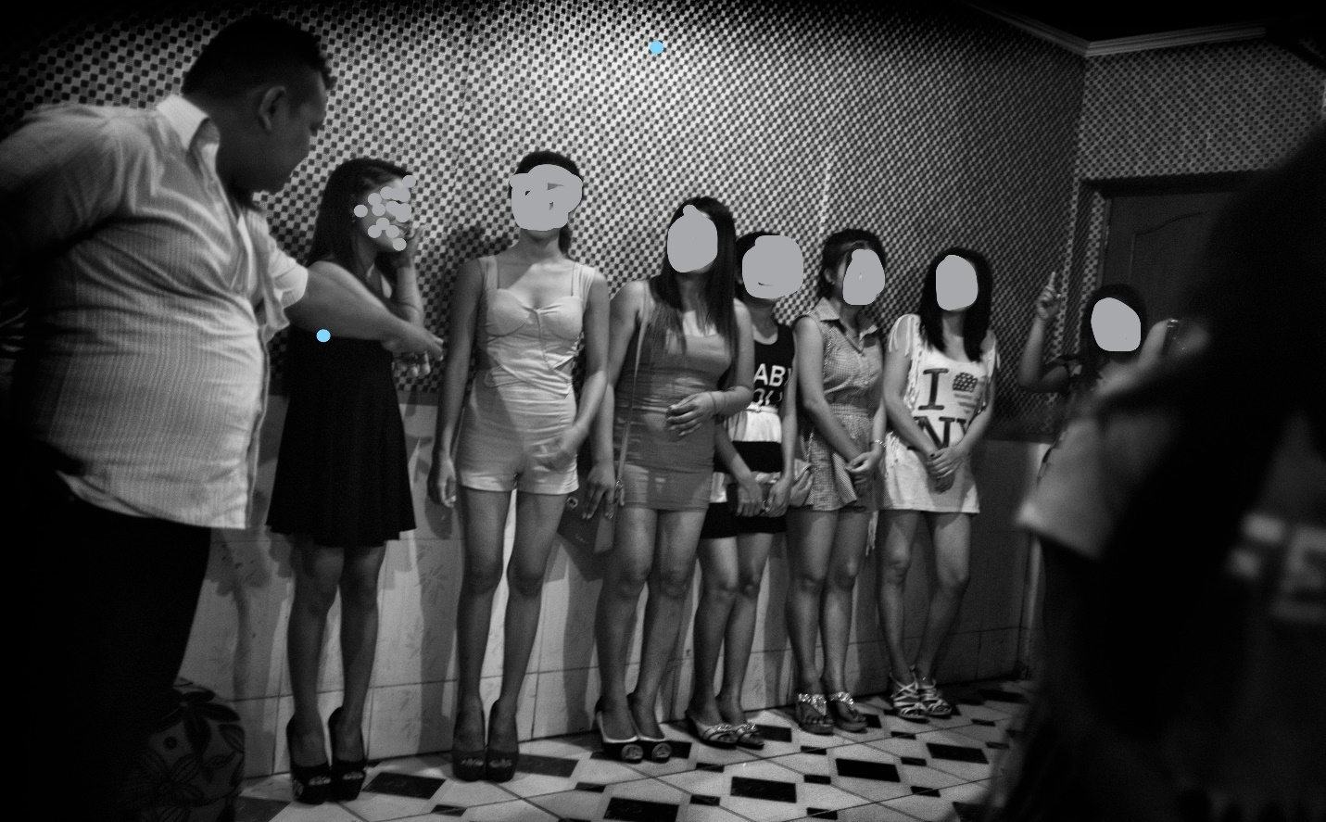
ការកេងប្រវ័ញ្ចផ្លូវភេទ
    អាពាហ៍ពិពាហ៍ផ្ទុយពីឆន្ទៈ
    ការទិញពេស្យាចារកុមារ
    អាជីវកម្មផ្លូវភេទ
    ពាណិជ្ជកម្មផ្លូវភេទ
    ជនរងគ្រោះរងនូវការរំលោភបំពានផ្លូវភេទ

Slide 9
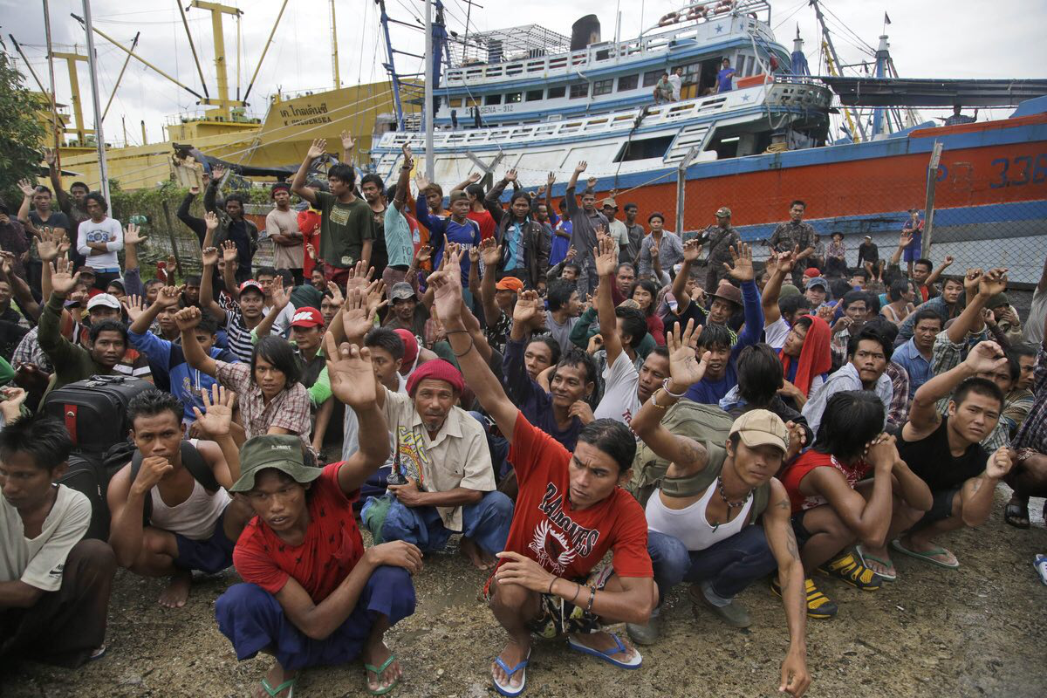
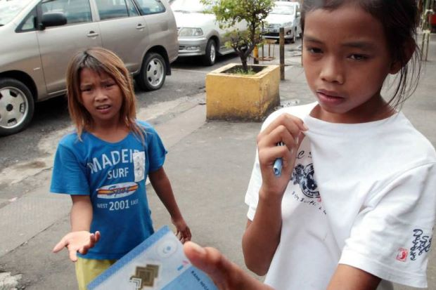
ការកេងប្រវ័ញ្ចកម្លាំងពលកម្ម
    ពលកម្មធ្ងន់ធ្ងរ ហួសកម្លាំង
    បង្ខំឲ្យសុំទាន
    ឧស្សាហកម្មទូកនេសាទ
    .....
    រងទារុណកម្ម/ ការគំរាមកំហែង/ ការបង្ខាំងខុសច្បាប់/ ការកេងប្រវ័ញ្ចកម្លាំងពលកម្ម

Slide 10
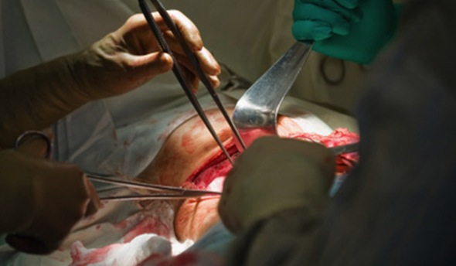
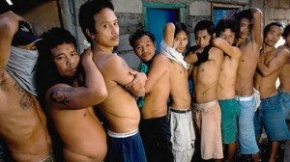
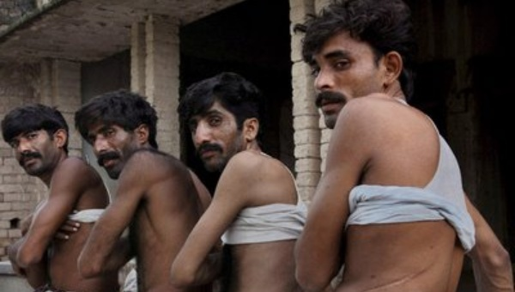
ការជួញដូរសរីរាង្គ
    ការទិញ-លក់សរីរាង្គនៅតាមទីផ្សារងងឹត
    អំពើឃាតកម្ម(ការដកហូតសរីរាង្គ)

Slide 11
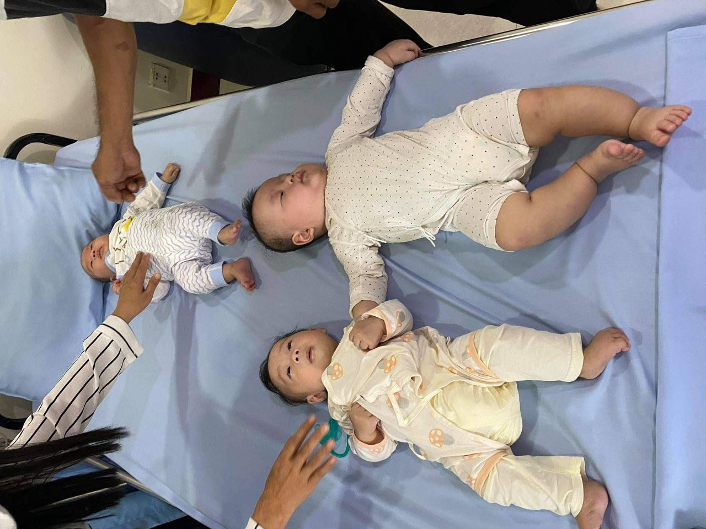
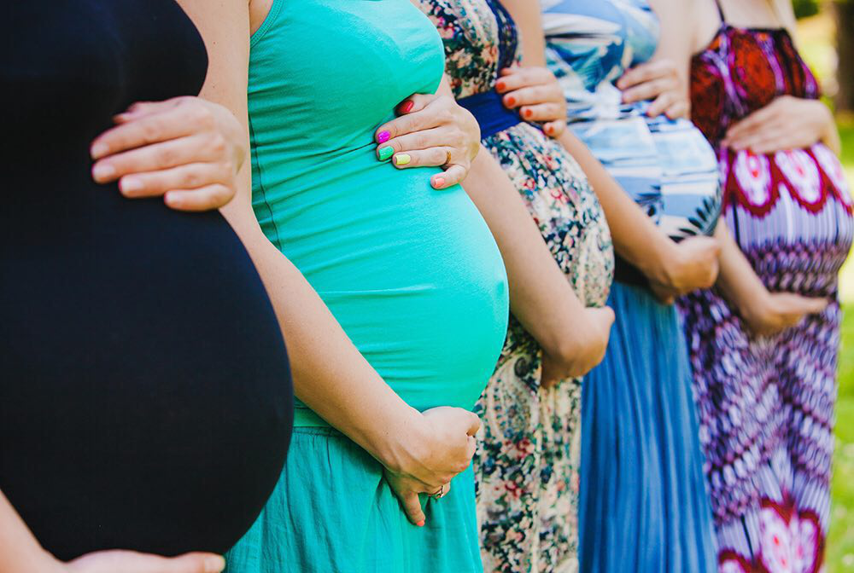


អំពើជួញដូរទារក
    ក្រោមរូបភាពការជួលពពោះជំនួសដើម្បីជួញដូរទារក
    ការទិញ-លក់ទារក
    ការនាំយកទារក/អនីតិជន ជាអាទិ៍ចេញដោយមិនស្របច្បាប់

Slide 12
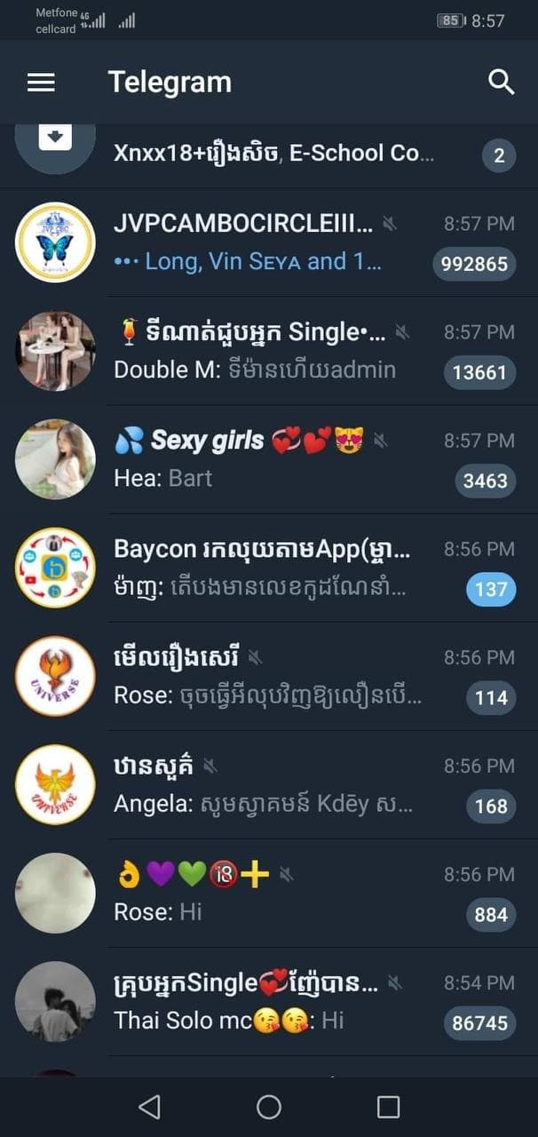

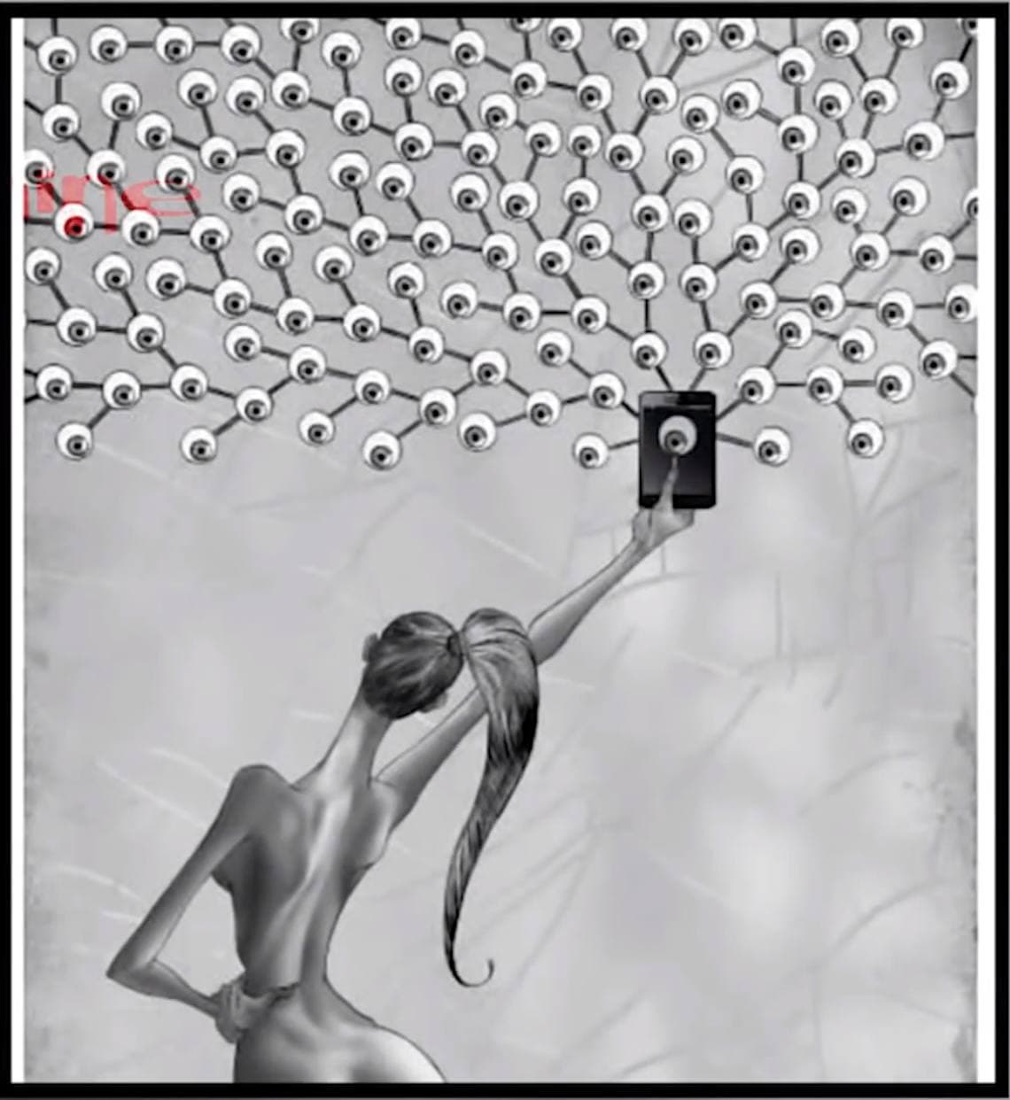
ការកេងប្រវ័ញ្ចន៍ផ្លូវភេទតាមអ៊ីនធើណិតថ្មី និងរូបភាពអាសអាភាស
    ការផលិត និងចែកចាយរូបភាពអាសអាភាស
    ការជំរឹតទារប្រាក់
    ការគំរាមកំហែងឲ្យប្រព្រឹត្តបទល្មើសផ្សេងៗ (ជនរងគ្រោះអាចក្លាយជាជនល្មើស)
    ការគំរាមកំហែងដោយបញ្ជាឲ្យបំពេញលក្ខខណ្ឌផ្សេងៗ

Slide 13
គ.​ ធាតុផ្សំបទល្មើសនៃអំពើជួញដូរមនុស្ស
សកម្មភាព៖ ការជ្រើសរើស ដឹកជញ្ជូន ផ្ទេរឬផ្តល់កន្លែងលាក់ខ្លួន ឬទទួលយកមនុស្ស​។
មធ្យោបាយ (វិធីសាស្ត្រ)៖ គំរាមកំហែង ប្រើកម្លាំង ឬទម្រង់ផ្សេងៗនៃការ​បង្ខិតបង្ខំចាប់ ពង្រត់ ឆបោក បញ្ឆោត បំពានដោយអំណាច រំលោភលើភាពទន់ខ្សោយ ឬ ផ្តល់​ ឬ ទទួលយកកម្រៃ​ ឬអត្ថប្រយោជន៍ណាមួយ ដើម្បីទទួលបានការយល់ព្រម ពី សំណាក់បុគ្គលណាម្នាក់ ដែលមានអំណាចគ្រប់គ្រងលើបុគ្គលម្នាក់ទៀត។
គោលបំណង៖ កេងប្រវ័ញ្ចលើពេស្យាកម្មជនដទៃ ឬទម្រង់ផ្សេងៗនៃការកេងប្រវ័ញ្ច​ផ្លូវភេទ កេងប្រវ័ញ្ចពលកម្ម ឬសេវាដោយបង្ខំ ទាសភាព ឬការអនុវត្តស្រដៀងគ្នានឹង សេវាកម្ម​ទាសភាព ឬការដកហូតយក​សរីរាង្គជាដើម ។

Slide 14
ធាតុផ្សំនៃបទល្មើសជួញដូរមនុស្សចំពោះជនរងគ្រោះជា៖
  នីតិជន
សកម្មភាព + មធ្យោបាយ + គោលបំណង = បទល្មើស
  អនីតិជន (យោងតាមមាត្រា៣ នៃពិធីសារប៉ាឡេម៉ូ វាក្យខណ្ឌ (គ) )
  សកម្មភាព + គោលបំណង = បទល្មើស
  (ការព្រមព្រៀង​របស់អនីតិជនជាមួយនឹងជនល្មើស ត្រូវទុកជាមោឃៈ)
  អនីតិជន ឬកុមារ គឺជនដែលមានអាយុ ក្រោម ១៨ឆ្នាំ

Slide 15

៣. ការអង្កេតរកដំណាក់កាលទាំងបីនៃការប្រព្រឹត្តបទល្មើស លើជនរងគ្រោះ
ដើម្បីកំណត់រកបទល្មើសនៃអំពើជួញដូរមនុស្ស អ្នកសម្ភាសត្រូវស្វែងរកព័ត៌មានដែលពាក់ព័ន្ធនឹងដំណាក់កាលទាំងបីដូចខាងក្រោម៖
(១). ដំណាក់កាលជ្រើសរើស
(២). ដំណាក់កាលបន្លាស់ទី ឬដឹកជញ្ជូន
(៣). ដំណាក់កាលកេងប្រវ័ញ្ច ។
ទម្រង់នៃការកេងប្រវ័ញ្ចតាមអនឡាញ
បច្ចុប្បន្ននេះ​មានទម្រង់នៃការកេងប្រវ័ញ្ចតាមប្រព័ន្ធអនឡាញ ដែលមិនមានដំណាក់កាលដូចគ្នាទាំងស្រុង​ទៅនឹងដំណាក់កាលទាំងបីខាងលើទេ ព្រោះអាចមិនមានសកម្មភាពនៃការធ្វើបំលាស់ទី ប៉ុន្តែមានគោលដៅកេងប្រវ័ញ្ច។
ក្នុងករណីនេះ​ អ្នកសម្ភាសន៍ត្រូវបញ្ជូនជនសង្ស័យរងគ្រោះ​ទៅសមត្ថកិច្ចជំនាញពាក់ព័ន្ធ​ដើម្បីស្រាវជ្រាវបន្ត។

Slide 16
ឃ. លក្ខណៈវិនិច្ឆ័យសម្រាប់កំណត់សម្គាល់ជនរងគ្រោះ
១. និយមន័យជនរងគ្រោះ៖
ជនរងគ្រោះនៃអំពើជួញដូរមនុស្ស គឺជាជនដែលរងគ្រោះដោយអំពើដែល​​មានចែងក្នុងច្បាប់ ស្តីពីការបង្ក្រាបអំពើជួញដូរមនុស្ស និងអំពើធ្វើអាជីវកម្មផ្លូវភេទ ព្រមទាំងបញ្ញតិពាក់ព័ន្ធក្នុងក្រមព្រហ្មទណ្ឌ នៃព្រះរាជាណាចក្រកម្ពុជាដែលបានអនុលោម​តាមនិយមន័យ នៃ«ការជួញដូរមនុស្ស» ក្នុងមាត្រា៣នៃពិធីសារប៉ាឡឺម៉ូ។

Slide 17


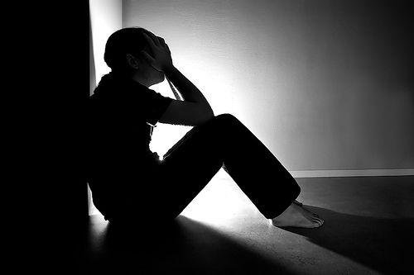

២. លក្ខណៈសំគាល់បុគ្គលដែលជាជនរងគ្រោះ៖
២.១. ផលប៉ះពាល់ដល់សុខភាពរាងកាយ
២.២. ផលប៉ះពាល់ដល់សុខភាពផ្លូវភេទ (ផ្អែកលើកោសល្យវិច័យឬកំណត់ ដោយ​វេជ្ជបណ្ឌិតជំនាញ ឬមាន លិខិតបញ្ជាក់ពីវេជ្ជបណ្ឌិត
ជំនាញ)។
២.៣. ផលប៉ះពាល់ដល់សុខភាពផ្លូវចិត្ត
២.៤. ផលប៉ះពាល់ផ្នែកហិរញ្ញវត្ថុ

Slide 18
ខ.៥. បុគ្គលដែលសង្ស័យថា​រងគ្រោះដោយសារបទល្មើសពាក់ព័ន្ធនឹងអំពើជួញដូរមនុស្ស​ និងអំពើធ្វើ អាជីវកម្មផ្លូវភេទ អាចត្រូវបានគេកត់សម្គាល់ផងដែរ លើស្ថានភាពដូចខាងក្រោម៖
    - មិនមានឯកសារធ្វើដំណើរ​តាមខ្លួន នៅព្រលានយន្តហោះ ស្ថានីយ៍រថភ្លើង ស្ថានីយ៍​​រថយន្តក្រុង ឬ
    តាមរថយន្តឈ្នួល (នៅពេលមានការស្នើសុំត្រួតពិនិត្យពីភ្នាក់ងារ) ឬកន្លែងត្រួតពិនិត្យពេលឆ្លង
    កាត់ព្រំដែនជាដើម
    - មានអារម្មណ៍ភ័យស្លន់ស្លោឬធ្វើដំណើរទៅមកដោយគ្មានគោលដៅជាក់លាក់
    - មិនចេះភាសា ឬត្រូវការឲ្យគេជួយ
    ជាអនីតិជនដែលគ្មានអាណាព្យាបាល ឬកំពុងប្រកបរបរដែលមានទំនាក់ទំនងនឹងសញ្ចារកម្ម អំពើ​ ពេស្យាចារ ឬពាក់ព័ន្ធនឹងការផលិតរូបភាព និងសម្ភារអាសអាភាស ឬអំពើអាស
    កំពុងស្ថិតនៅក្នុងស្ថានភាព គួរឲ្យសង្ស័យណាមួយទាក់ទងនឹងការគំរាមកំហែង យាយី បង្ខិតបង្ខំ ប្រើឲ្យធ្វើការលើសកម្លាំង បង្ខាំងខ្លួន ឬលាក់បំពួន…។

Slide 19
ង. របៀបវិភាគសន្និដ្ឋាន
  ប្រសិនបើរកឃើញធាតុផ្សំនៃបទល្មើសជួញដូរមនុស្ស (ទាំង៣សម្រាប់នីតិជន ឬចំនួន​២សម្រាប់អនីតិជន) នោះគេអាចសន្និដ្ឋានបឋមថាជាជនរងគ្រោះដោយអំពើជួញដូរមនុស្សហើយសមត្ថិកិច្ចមានភារកិច្ចបន្ត ការស៊ើបអង្កេតដើម្បីរកជនល្មើសផ្តន្ទាទោស ដោយមានកិច្ចសហការពីជនរងគ្រោះ។
  ប្រសិនបើរកឃើញធាតុផ្សំបានតែមួយ ឬរកមិនឃើញធាតុផ្សំណាមួយសោះ ដែលពាក់ព័ន្ធនឹងភាពរងគ្រោះដោយអំពើជួញដូរមនុស្ស ករណីនេះមិនអាចសន្និដ្ឋានថា ជាជនរងគ្រោះដោយអំពើជួញដូរមនុស្សឡើយ។ ដូច្នេះអ្នកសម្ភាសន៍ គប្បីបញ្ជូនព័ត៌មានពាក់ព័ន្ធ និងអ្នកដែលអះអាងថាមានភាពរងគ្រោះទៅសមត្ថកិច្ច ​ដើម្បីស្រាវជ្រាវបន្ត និងណែនាំសាម៉ីខ្លួនឲ្យទៅកាន់ស្ថាប័នដែលមានសមត្ថកិច្ចពាក់ព័ន្ធសមស្រប​ដទៃទៀត​ ប្រសិនបើសាម៉ីខ្លួនយល់ព្រម។
  ក្នុងករណីរកឃើញតម្រុយមួយដែលអាចបញ្ជាក់ថា បុគ្គលនោះអាចជាជនសង្ស័យ​ប្រព្រឹត្តបទល្មើសពាក់ព័ន្ធនឹងអំពើជួញដូរមនុស្ស ឬអំពើធ្វើអាជីវកម្មផ្លូវភេទវិញនោះ អ្នកធ្វើសម្ភាសន៍ត្រូវរាយការណ៍ជាបន្ទាន់ទៅអាជ្ញាធរមានសមត្ថកិច្ច ដើម្បីចាត់ការតាមនីតិវិធីច្បាប់។

Slide 20
ច. ការទទួលខុសត្រូវផ្នែកព្រហ្មទណ្ឌ
(មាត្រា៤​ នៃច្បាប់ស្តីពីការបង្ក្រាបអំពើជួញដូរមនុស្សនិងអំពើធ្វើអាជីវកម្មផ្លូវភេទ)
រាល់ការប៉ុនប៉ងប្រព្រឹត្តបទល្មើសឧក្រឹដ្ឋ ឬមជ្ឈឹមទាំងឡាយ ដែលមានចែងក្នុងច្បាប់នេះ ត្រូវផ្តន្ទាទោសនិងត្រូវទទួលខុសត្រូវដូចករណីដែលបទល្មើសត្រូវបានប្រព្រឹត្ត។
អ្នកសមគំនិតនិងអ្នកផ្តើមគំនិត ក្នុងបទល្មើសឧក្រឹដ្ឋ ឬមជ្ឈឹមទាំងឡាយ ដែលមានចែងក្នុងច្បាប់នេះ ត្រូវផ្តន្ទាទោស និងត្រូវទទួលខុសត្រូវដូចចារីដែលប្រព្រឹត្តបទល្មើស។
អ្នកសមគំនិត និងអ្នកផ្តើមគំនិតរួមមាន អ្នករៀបចំ ឬចង្អុលបង្ហាញជាអាទិ៍ ឲ្យជនដទៃ​ប្រព្រឹត្តបទល្មើស​ឧក្រឹដ្ឋឬមជ្ឈឹមទាំងឡាយ ដែលមានចែងនៅក្នុងច្បាប់នេះ។
នៅពេលដែលអ្នកតំណាង ភ្នាក់ងារ ឬនិយោជិត នៃនីតិបុគ្គល ឬភារប្បទាយី (អ្នកប្រគល់សិទ្ធិទៅឲ្យអ្នកតំណាង ឬភ្នាក់ងារ) ណាមួយ ប្រព្រឹត្តបទល្មើសណាមួយ ដែលមានចែងនៅក្នុងច្បាប់នេះ ក្នុងក្របខ័ណ្ឌនៃមុខជំនួញ ឬផលប្រយោជន៍នៃនីតិបុគ្គល ឬភារប្បទាយីនោះ នីតិបុគ្គល ឬភារប្បទាយីនោះ ត្រូវផ្តន្ទាទោស​ដោយពិន័យជាប្រាក់ និងទោសបន្ថែម ដោយយោងទៅតាមការផ្តន្ទាទោស ដែលមានចែង​នៅក្នុងមាត្រាដែលពាក់ព័ន្ធ។

Slide 21
និយមន័យចារី(មាត្រា ២៥ នៃក្រមព្រហ្មទណ្ឌថ្មី)
ត្រូវចាត់ទុកថាជាចារី ចំពោះបុគ្គលណាដែលប្រព្រឹត្តបទល្មើសដែលចោទប្រកាន់។
ត្រូវចាត់ជាចារីផងដែរ ចំពោះបុគ្គលណាដែលប៉ុនប៉ងប្រព្រឹត្តបទឧក្រិដ្ឋ ឬក្នុងករណីដែលច្បាប់បានចែងទុក ចំពោះបទមជ្ឈិម។
និយមន័យសហចារី(មាត្រា ២៦ នៃក្រមព្រហ្មទណ្ឌថ្មី)
ត្រូវបានចាត់ទុកជាសហចារី កាលណាមានបុគ្គលច្រើននាក់បានព្រមព្រៀងប្រព្រឹត្តបទល្មើសរួមគ្នាដោយផ្ទាល់។
ត្រូវចាត់ទុកជាសហចារីផងដែរ កាលណាមានបុគ្គលបានព្រមព្រៀងប៉ុនប៉ងប្រព្រឹត្តបទឧក្រិដ្ឋ ឬ មជ្ឈិមដោយផ្ទាល់ ក្នុងករណីដែលច្បាប់បានចែងទុក។

Slide 22
និយមន័យការប៉ុនប៉ង(មាត្រា ២៧ នៃក្រមព្រហ្មទណ្ឌថ្មី)
ការប៉ុនប៉ងក្នុងបទឧក្រិដ្ឋ ឬក្នុងករណីដែលច្បាប់បានចែងទុកក្នុងបទមជ្ឈិម អាចត្រូវបានផ្ដន្ទាទោសកាលណា លក្ខខណ្ឌខាងក្រោមត្រូវបានបំពេញ៖
ត្រូវចារីបានចាប់ប្រព្រឹត្តបទល្មើស គឺមានន័យថាចារីបានប្រព្រឹត្តអំពើ ដែលមានគោលបំណងដោយផ្ទាល់ដើម្បីប្រព្រឹត្តបទល្មើស និង
ចារីមិនបានបញ្ឈប់អំពើរបស់ខ្លួនទៅវិញដោយស្ម័គ្រចិត្ត តែត្រូវបានរាំងស្ទះ ឬ អាក់ខាន ដោយឥទ្ធិពលនៃកាលៈទេសៈក្រៅឆន្ទៈរបស់ខ្លួន។
ត្រូវអំពើត្រៀមបម្រុងដែលពុំមានគោលបំណងដោយផ្ទាល់ ដើម្បីប្រព្រឹត្តបទល្មើស មិនមែនជាការចាប់ផ្ដើមអនុវត្តទេ។ ការប៉ុនប៉ងក្នុងបទលហុ ពុំទទួលការផ្តន្ទាទោសទេ។

Slide 23
និយមន័យអ្នកផ្ដើមគំនិត(មាត្រា ២៨ នៃក្រមព្រហ្មទណ្ឌថ្មី)
- ត្រូវចាត់ទុកថាជាអ្នកផ្ដើមគំនិតក្នុងបទឧក្រិដ្ឋ ឬ បទមជ្ឈិម ចំពោះបុគ្គលណាដែល ៖
១. ជំរុញឲ្យប្រព្រឹត្តបទឧក្រិដ្ឋ ឬ បទមជ្ឈិមនោះ តាមការណែនាំរបស់ខ្លួន។
២. បង្កឲ្យមានបទឧក្រិដ្ឋ ឬ បទមជ្ឈិមនោះ ដោយអំណាយ ដោយការសន្យា ឬ ការគំរាមកំហែង ការញុះញង់
ការលួងលោម ឬ ក៏ដោយការរំលោភអាជ្ញា ឬ អំណាចរបស់ខ្លួន។
អ្នកផ្ដើមគំនិតនឹងអាចត្រូវផ្ដន្ទាទោសបាន លុះត្រាតែបទឧក្រិដ្ឋ ឬ បទមជ្ឈិម ត្រូវបានសម្រេច ឬបានប៉ុនប៉ង។ អ្នកផ្ដើមគំនិតនៃបទឧក្រិដ្ឋ ឬ បទមជ្ឈិម ត្រូវទទួលទោសដូចគ្នានឹងចារីដែរ។

Slide 24
និយមន័យអ្នកសមគំនិត(មាត្រា ២៩ នៃក្រមព្រហ្មទណ្ឌថ្មី)
ត្រូវចាត់ទុកថាជាសមផ្ដើមគំនិតក្នុងបទឧក្រិដ្ឋ ឬ បទមជ្ឈិម ចំពោះបុគ្គលណាដែលជួយដោយចេតនាដល់ ការប៉ុនប៉ង ឬ ការសម្រេចបទឧក្រិដ្ឋ ឬ បទមជ្ឈិមនោះ ដោយផ្ដល់ជំនួយ ឬ ការឧបត្ថម្ភរបស់ខ្លួន។
អ្នកសមគំនិតនឹងអាចត្រូវផ្ដន្ទាទោសបាន លុះត្រាតែបទឧក្រិដ្ឋ ឬ បទមជ្ឈិម ត្រូវបានសម្រេច ឬបានប៉ុនប៉ង។ អ្នកផ្ដើមគំនិតនៃបទឧក្រិដ្ឋ ឬ បទមជ្ឈិម ត្រូវទទួលទោសដូចគ្នានឹងចារីដែរ។

Slide 25
ទោសបន្ថែម (មាត្រា ៤៩ ច្បាប់ស្ដីពីការបង្ក្រាបអំពើជួញដូរមនុស្ស និងអំពើធ្វើអាជីវកម្មផ្លូវភេទ)
- ចំពោះបទល្មើសដែលមានចែងក្នុងច្បាប់នេះ អាចត្រូវទទួលទោសបន្ថែមដុចតទៅ៖
១. រឹបអូសឧបករណ៍ សម្ភារៈ ឬ វត្ថុទាំងឡាយដែលត្រូវបានប្រើប្រាស់ ឬ នឹងត្រូវប្រើប្រាស់ក្នុងការប្រព្រឹត្ត
បទល្មើស
២. រឹបអូសសម្ភារៈទាំងឡាយ ដែលជាកម្មវត្ថុ នៃបទល្មើស
៣. រឹមអូសប្រាក់ចំណូល ឬ ទ្រព្យដែលរកបាន ឬជាផលនៃបទល្មើស
៤. បិទការផលិត ដែលបម្រើដល់ការប្រព្រឹត្តបទល្មើស
៥. ការដាក់កំហិតលើសិទ្ធិពលរដ្ឋ និង
៦. ការហាមឃាត់ការស្នាក់នៅ។

Slide 26
គំនូសបំព្រួញ បណ្តាញជួញដូរមនុស្ស

Slide 27
ឆ. ការកំណត់អាយុរបស់ជនរងគ្រោះ
  ការកំណត់អាយុជនរងគ្រោះ​ត្រូវផ្អែកលើ​សំបុត្រកំណើត/លិខិត​បញ្ជាក់កំណើត ប័ណ្ណ គ្រួសារ សៀវភៅស្នាក់នៅ អត្តសញ្ញាណប័ណ្ណ លិខិតឆ្លងដែន ឬលិខិតផ្សេងៗដែលបញ្ជាក់ដោយអាជ្ញាធរមានសមត្ថកិច្ច។
  ក្នុងករណីមិនមានឯកសារខាងលើ ការកំណត់អាយុជនរងគ្រោះ ត្រូវធ្វើឡើងដោយអ្នកជំនាញ បច្ចេកទេសវេជ្ជសាស្ត្រ ដែលមាននីតិសម្បទា។
  ក្នុងករណីជនរងគ្រោះ​មិនទាន់ត្រូវបានដឹងអាយុពិតប្រាកដ ប៉ុន្តែសង្ស័យថាជា​កុមារ ត្រូវចាត់ទុកជនរងគ្រោះនោះថាជាកុមារ៕

Slide 28
សំនួរ - ចម្លើយ

Slide 29

សូមអរគុណ!
https://www.facebook.com/ncct.cambodia

